Slide 1


Segmentation de ClientÈle
Christelle Troussard
Janvier 2020

Slide 2

Problématique
Mission :
Fournir une segmentation des clients utilisable pour des campagnes de communication.
Objectifs :
Comprendre les différents types d’utilisateurs (comportement, données personnelles)
Fournir une description actionnable de la segmentation.
Proposition de contrat de maintenance basé sur la stabilité des segments.

Slide 3








Interprétation de la problématique
Problème de classification non supervisée
9 jeux de données
Recherche des indicateurs clients pertinents pour la segmentation
Création de nouvelles variables à partir des variables existantes
(feature engineering)
items
orders
payments
products
sellers
customers
reviews
geolocation
La segmentation sera exploitable et facile d’utilisation.

Slide 4
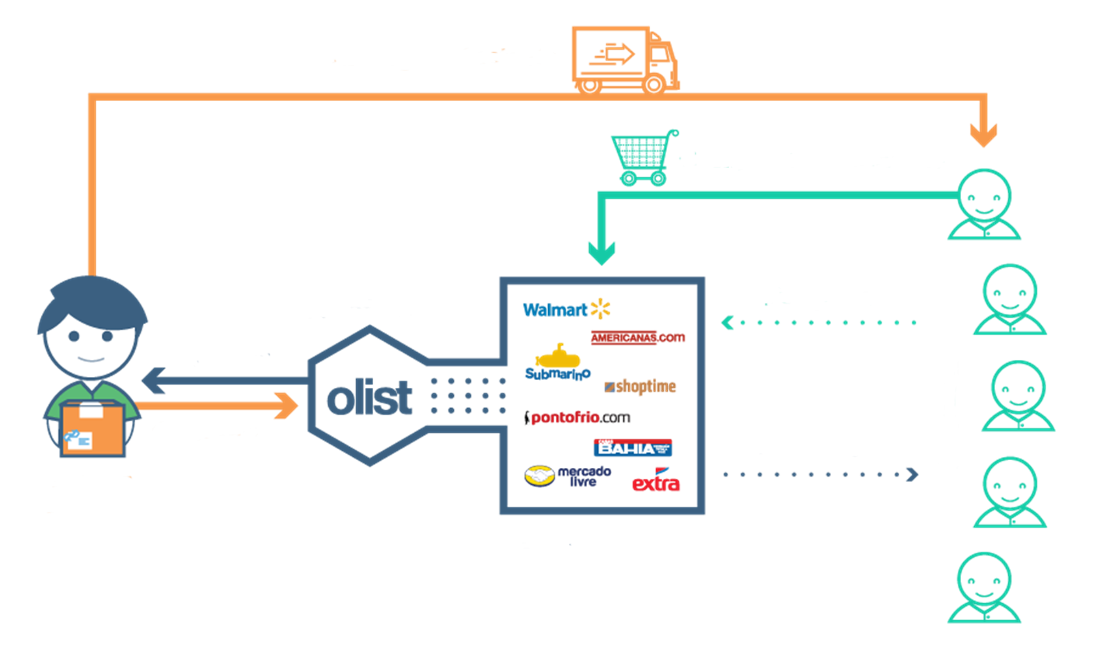
Olist : organisation et fonctionnement
Livraison
Achat + Paiement
Plateforme
Recherche
Données
consommateurs
Connexion
Exposition
Logistique
et stock
Marketplaces

Slide 5

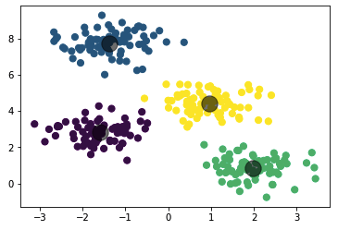
Démarche générale
SEGMENTATION
RFM
DONNÉE BRUTE
DONNÉE PRÉPARÉE
SEGMENTATION CLIENTÈLE
récence
1
items
orders
payments
transformation
de la donnée
fréquence
montant
ALGORITHMES D’APPRENTISSAGE
NON SUPERVISÉ
products
sellers
translation
customers
reviews
geolocation
2
(Assemblage expliqué en annexe 46)
 9 jeux de données séparés
 Plusieurs lignes par client
 Population hétérogène
 1 jeu de données assemblé
 Une seule ligne par client
 Indicateurs clients :
- comportementaux
- fréquence, valeur, récence
 Recherche de liens cachés
 sous-populations homogènes
Analyse multi-dimensionnelle
Modèle applicable sur de nouveaux clients
 Connaissance client améliorée
 Segmentation intelligente
 Analyse descriptive des profils

Slide 6
1. Analyse
et
nettoyage

Slide 7
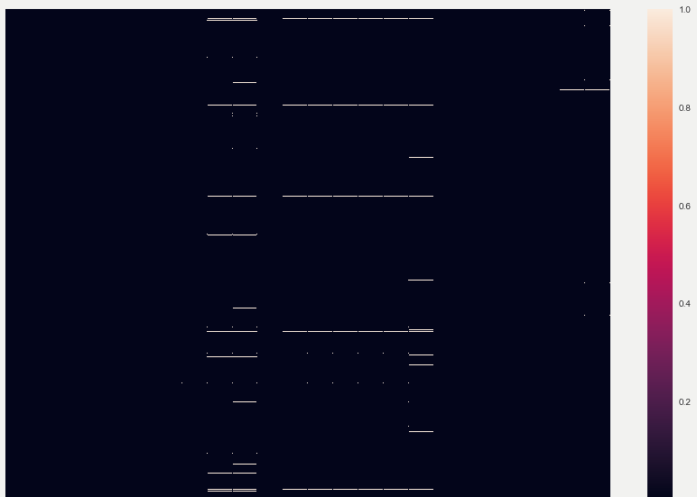
Analyse - Nettoyage
données
valeurs manquantes
Peu de valeurs manquantes : df.dropna()
Valeurs aberrantes: suppression des outliers
Jeu de données après assemblage
(113776 lignes, 24 colonnes)

Slide 8
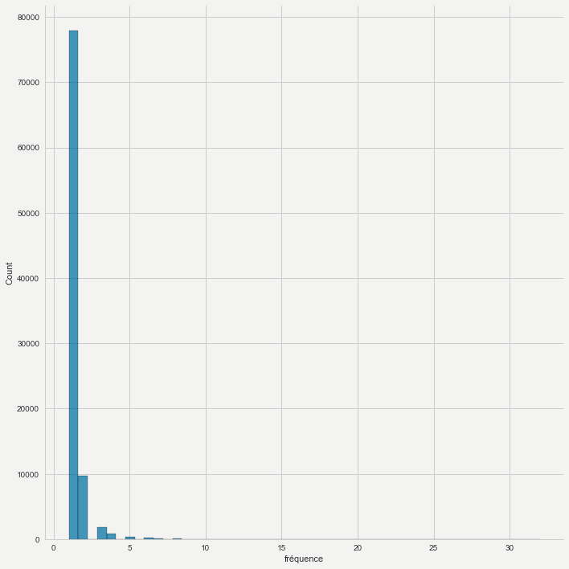
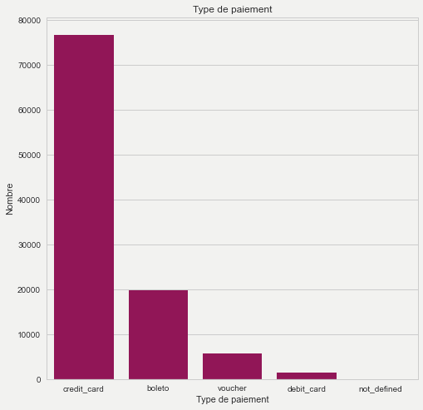


Analyse
Paiement
Fréquence
77 873 clients ont fait une seule commande
85% des clients
74 % des transactions se font par CB
9 758 clients ont fait deux commandes
96% des clients ont fait moins de
2 commandes sur l’historique (2 ans)

Slide 9
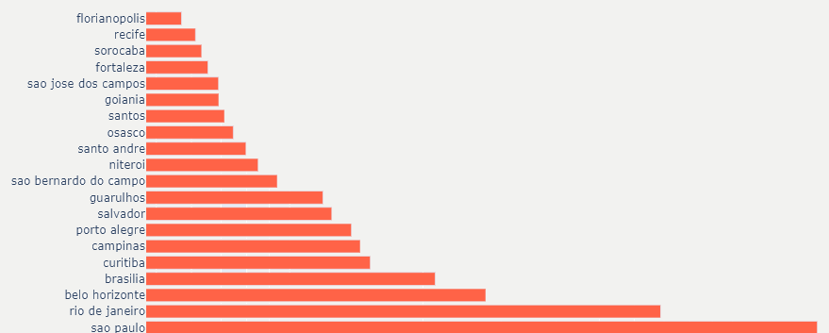
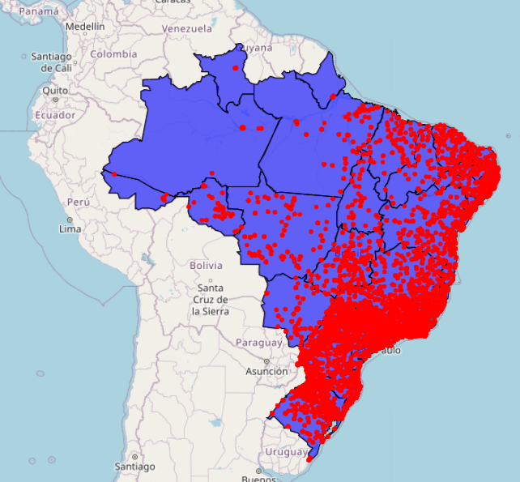
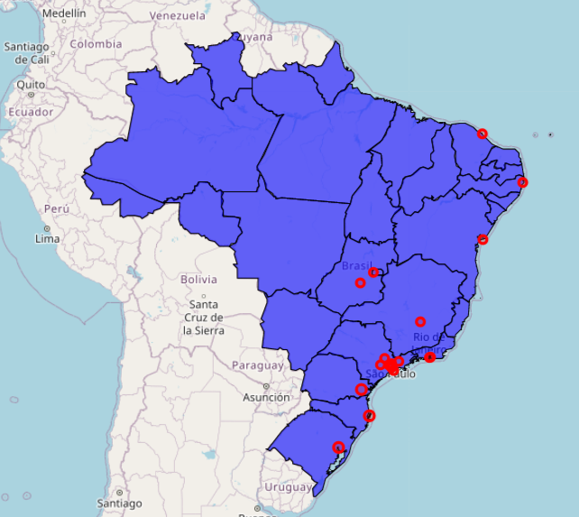
Analyse
Consommateurs
Les 20 villes les plus représentées
4119 villes recensées dans le jeu de données

Slide 10
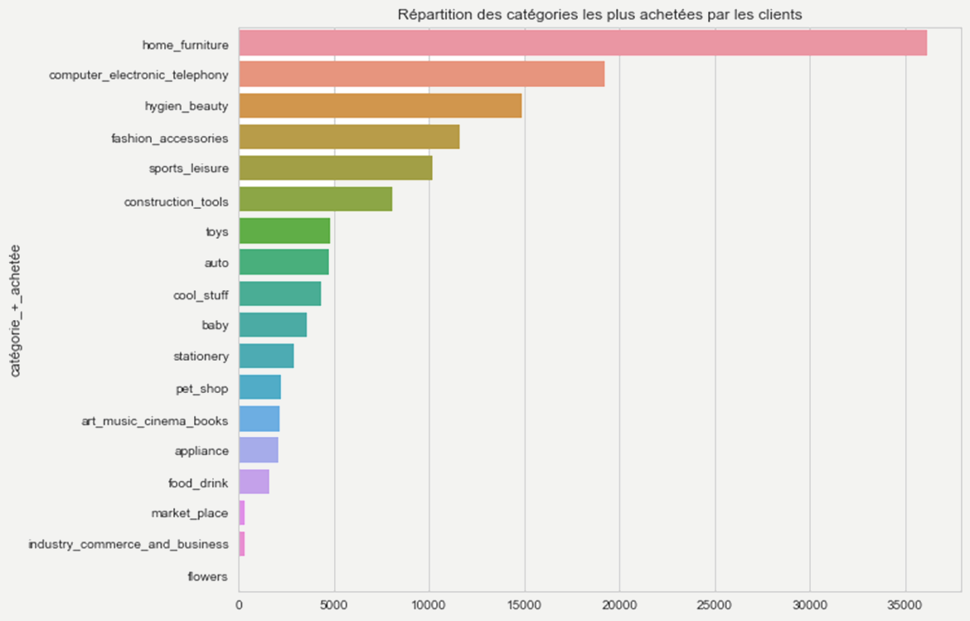
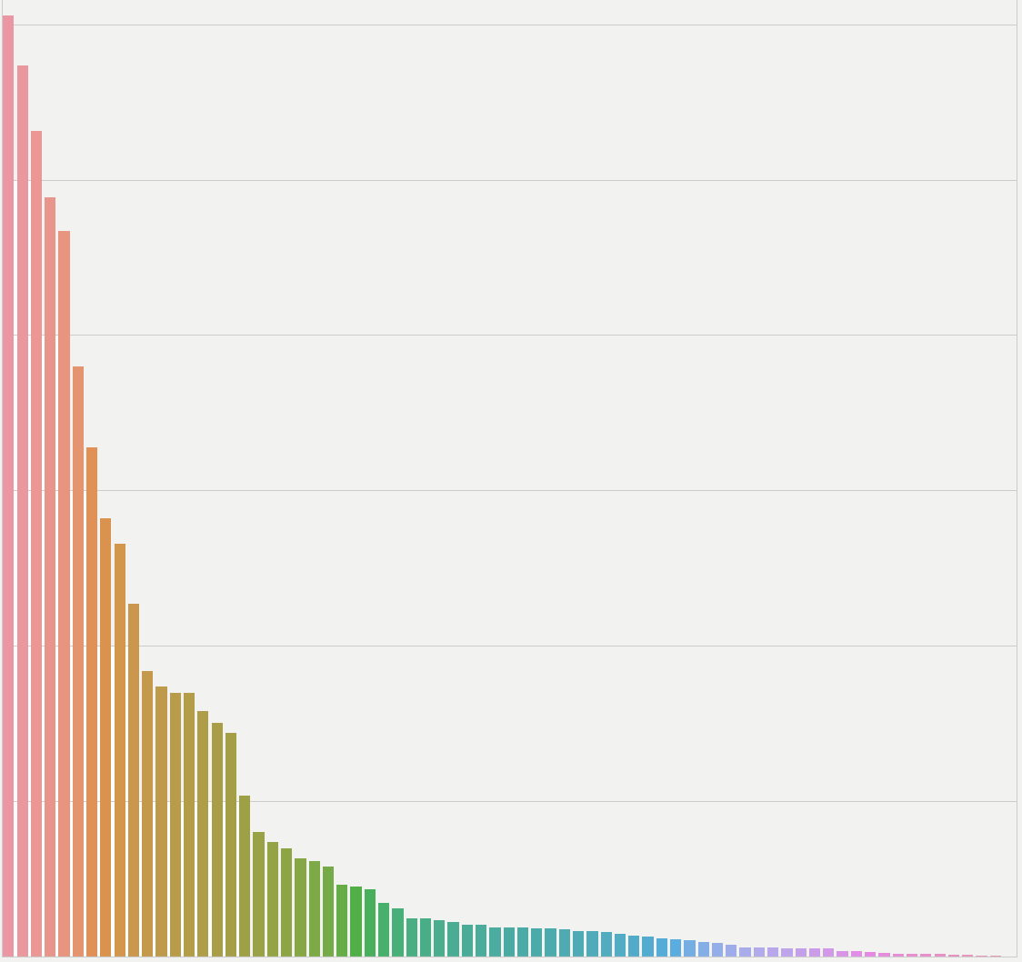
Analyse
Produits
Nombre d’occurrences
73 catégories de produits
Regroupement nécessaire
Répartition des catégories les plus achetées par les clients
catégories
73 catégories
18 catégories
(regroupement détaillé en annexe du support 47)

Slide 11
2. Créations de nouvelles variables
Recherche d’indicateurs clients pertinents avant segmentation
JEU DE DONNÉES ASSEMBLÉ
JEU DE DONNÉES
INDICATEURS CLIENTS
création
de nouvelles variables à partir des variables existantes
Segmentation
de
clientèle
(création détaillée en annexe du support 48, 49, 50)

Slide 12












Critères de segmentation de clientèle disponibles dans le jeu de données assemblé
Démographiques
Psychographiques
Genre
Âge
Revenus
Profession
Famille
Satisfaction client
Intérêt
Style de vie
Géographiques
Comportementaux
Géolocalisation
Jour
Comportement d’achats
Usage

Slide 13










Indicateurs clients
Comportementaux
R
F
M
Récence
Fréquence
Montant
• Durée écoulée depuis
le dernier achat
• Heure, jour du dernier achat
• Mois, année du dernier achat
• Fréquence d’achat
• Montant total des achats
• Panier moyen
Catégorie de produits
Psychographiques
• Catégorie la plus achetée
Paiements
• Note moyenne
satisfaction
• Moyen de paiement
• Facilités de paiement
• Jour avec le plus de commandes
• Localisation : ville, état, latitude, longitude
Géographiques

Slide 14
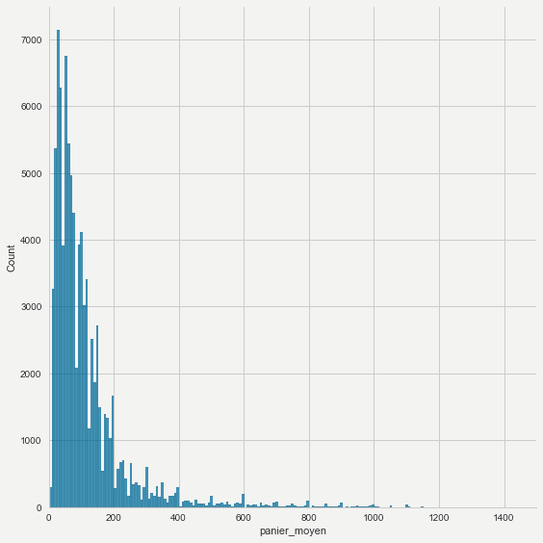
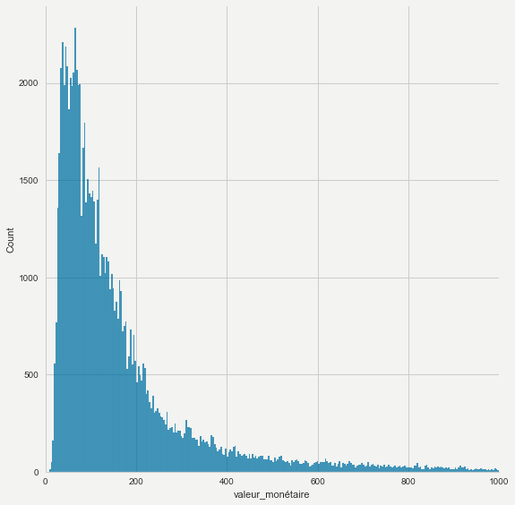
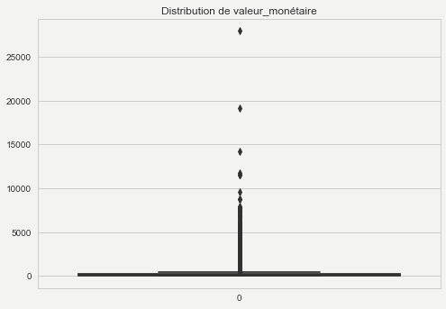
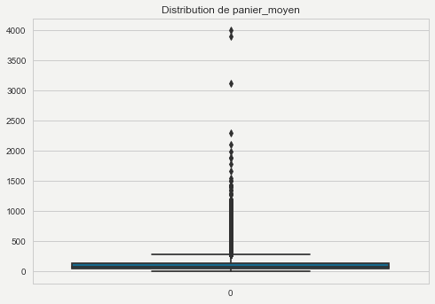
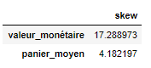
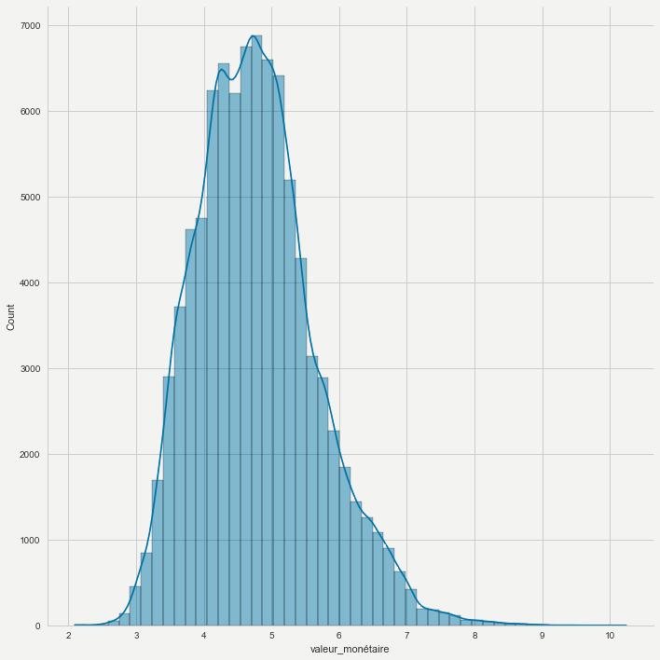
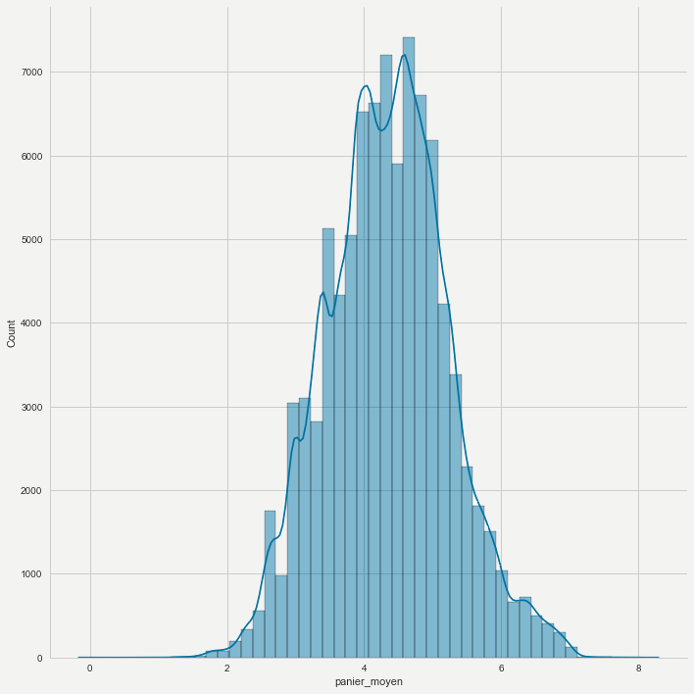
Transformation logarithmique
valeur_ monétaire
Panier_moyen
Courbes asymétriques
Skweness > 1
Transformation logarithmique

Slide 15
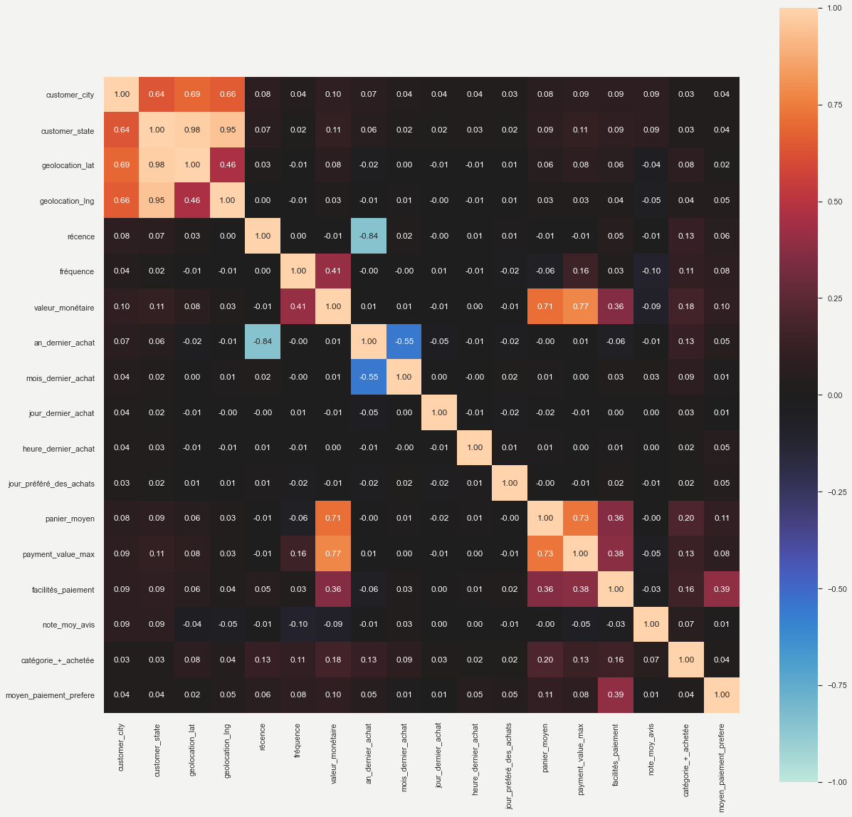
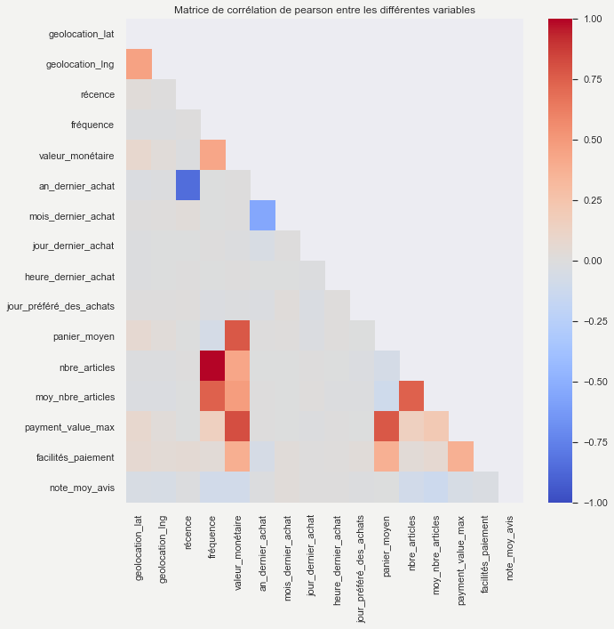
Analyse multivariée

Slide 16

De la donnée brute à la donnée préparée
df = assemblage des 9 jeux de données
df_rfm
df
df_temp
df_rfm
categories
df_paiement
3 variables
DONNÉE BRUTE
DONNÉE PRÉPARÉE
merge
df_clients
merge
17 variables
suppression des colonnes inutiles
aggrégation sur customer_unique_id (91 133 clients uniques)

Slide 17
3. Segmentation
1
Segmentation RFM
SEGMENTATION CLIENTÈLE
df_rfm
récence
3 variables
fréquence
montant
2
Modèles d’apprentissage non supervisé
df_clients
17 variables

Slide 18
1
Segmentation RFM

Slide 19
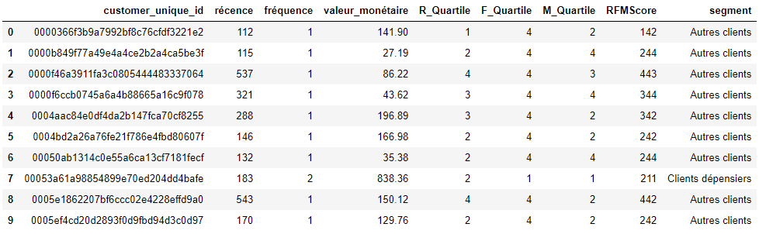
RFM Score et segmentation de clients
R F M
RFM Score
Segmentation clients
111 = Meilleurs clients VIP
311 = Clients VIP presque perdus
411 = Clients VIP perdus
444 = Clients non intéressés perdus
144 = Nouveaux clients
X1X = Clients fidèles
XX1 = Clients dépensiers
Tous les autres = Autres clients
découpage en quartiles
Récence (1, 2, 3, ou 4)
Fréquence (1, 2, 3, ou 4)
Montant (1, 2, 3, ou 4)
création du RFM Score
X X X
R F M
X : valeur de 2 à 4

Slide 20
Nouveaux clients
Récence
Bon clients peu dépensiers
Bon clients peu fidèles
1XX
11X
1X1
VIP
X1X
XX1
X11
Clients fidèles
Clients dépensiers
Fréquence
Montant
X = 2, 3 ou 4
Bon clients en voie de perdition

Slide 21
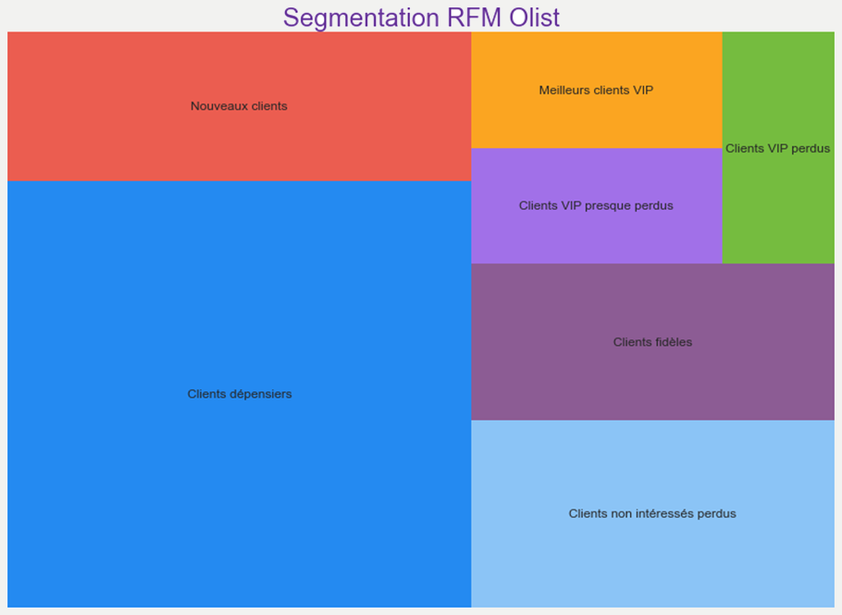
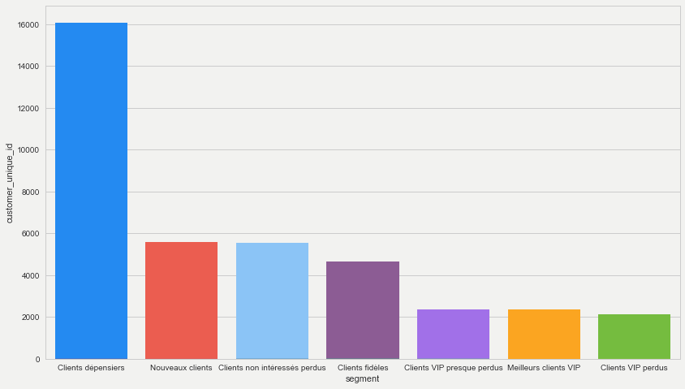
Visualisation de la segmentation de clients (août 2018)
VIP presque perdus
Non intéressés
Nouveaux
Fidèles
VIP perdus
dépensiers
VIP

Slide 22
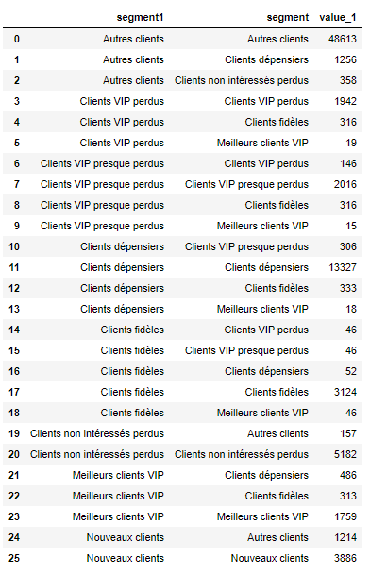
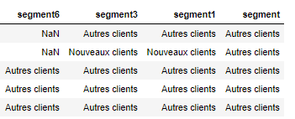
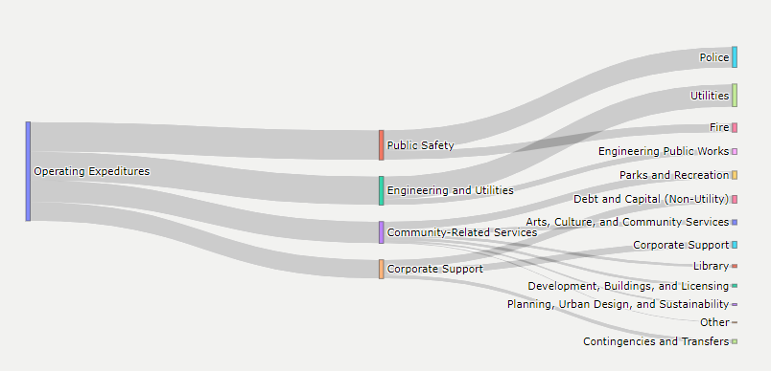
Stabilité des différents segments de clients
Évolution de la segmentation
source
target
value
1256 clients sont passés du segment
‘Autres clients’
au segment
‘Clients dépensiers’
entre juillet et août 2018
Mars 18
Mai 18
Juillet 18
Août 18
visualisation
Sankey diagram
1 mois
3 mois
6 mois

Slide 23
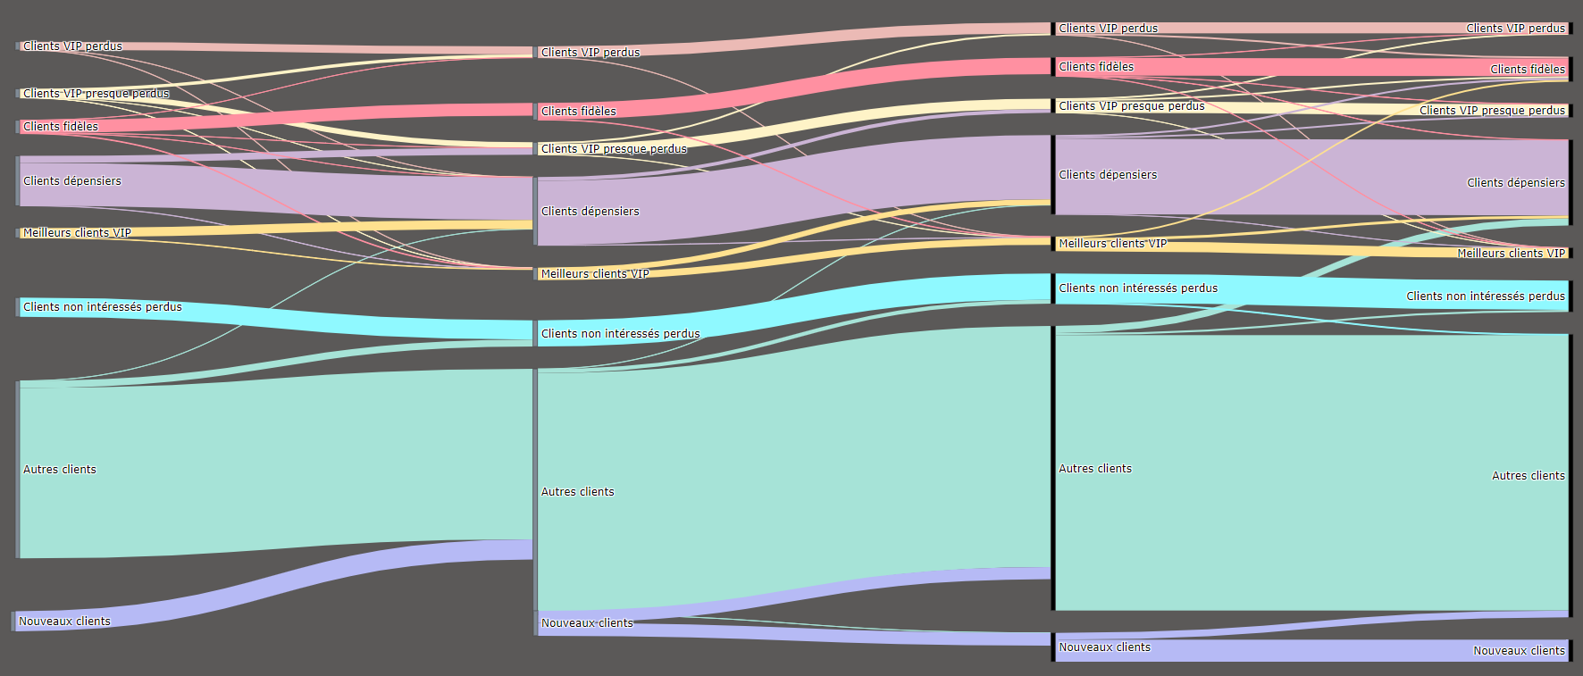
Stabilité clientèle OLIST de mars à août 2018
Mars 2018
Mai 2018
Juillet 2018
Août 2018

Slide 24
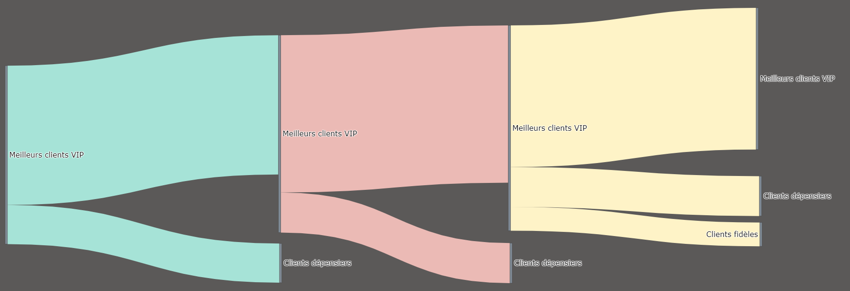
Conclusion et proposition de contrat de maintenance
Durée entre 2 MAJ | - 3 mois | (Bonne stabilité de la clientèle)
A surveiller : | - Meilleurs clients VIP | Nombre de VIP stable Mais dispersion
 | - Nouveaux clients | - Cibler et relancer certains types de nouveaux clients avant la prochaine MAJ (cf diapo suivante)
Stabilité meilleurs clients VIP
Mai à août 2018
Mai 2018
Juin 2018
Juillet 2018
Août 2018

Slide 25
Actions à envisager pour les nouveaux clients entre 2 mises à jour
RFMScore | Type de clients | Attention particulière | Action à prévoir | Suggestion d’actions
111 | Nouveaux VIP | À privilégier | Offre très avantageuse | % de réduction intéressant sur prochaine commande (> 10%) Lien vers offres promotionnelles agressives (déstockage, grosse réduction) Lien vers les bons plans Frais de port gratuit Offre de parrainage, points de fidélité
112 | Nouveaux presque VIP | À consolider | Offre avantageuse | % de réduction (<= 10%) Offres promotionnelles agressives, bons plans Frais de port gratuit Offre de parrainage , points de fidélité
113 | Nouveaux peu dépensiers | À stimuler | Offre promotionnelle | - Lien vers offres promotionnelles agressives (déstockage, grosse réduction) - Lien vers les bons plans
114
141 | Nouveaux peu actifs
142
143
144
211 | Nouveaux avec potentiel mais en sommeil
212
213
214
Autres | RAS | RAS | Aucune offre

Slide 26
2
Modèles d’apprentissage non supervisé

Slide 27
Segmentation 1
(variables quantitatives)
ACP – K-means
Réduction de dimension
Variabilité entre individus (ressemblances et différences)
Projection des individus sur F1 et F2

Slide 28
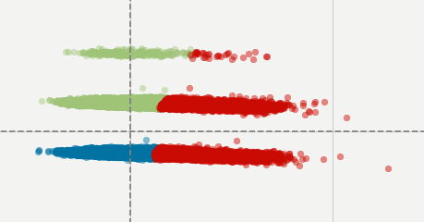
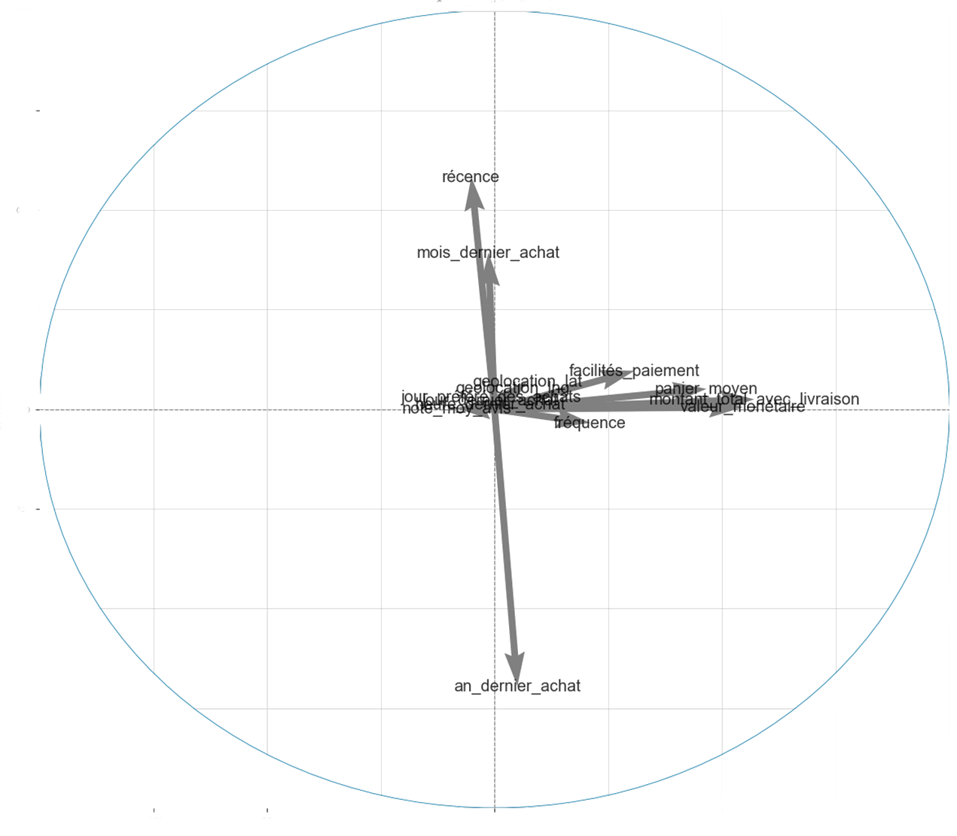
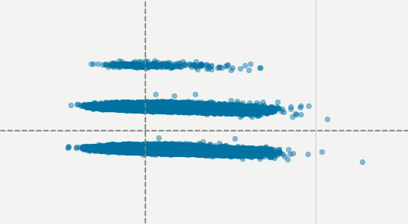
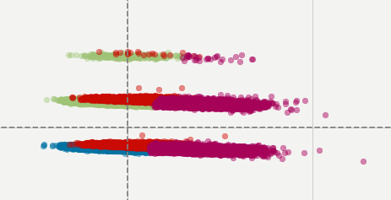
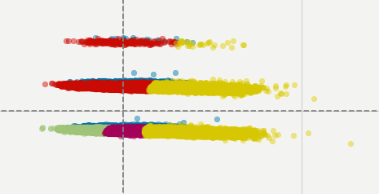
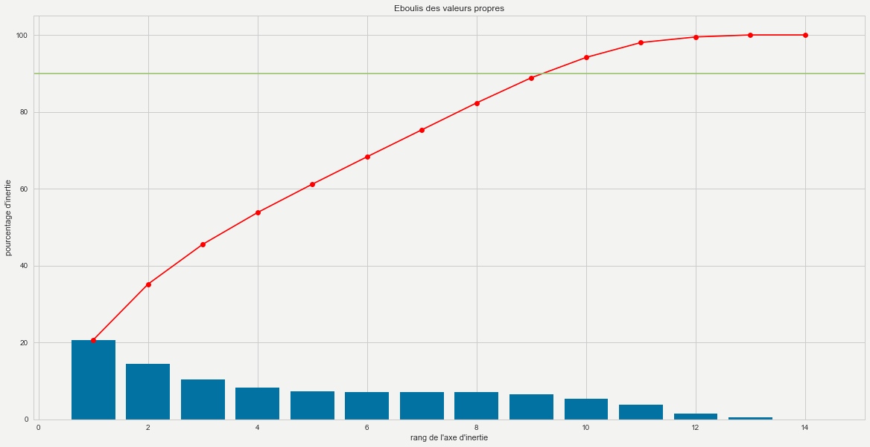
Pipeline mis en œuvre pour la segmentation avec k-means
1
2
3
4
TABLE
INDICATEURS
CLIENTS
PREPARATION DE LA DONNEE
ANALYSE EN
COMPOSANTES
PRINCIPALES
ALGORITHME
ML
NON SUPERVISE
VISUALISATION
INTERPRETATION SEGMENTS
F2
1
2
0
k = 3
Données centrées
et réduites
Segmentation
1
F1
2
StandardScaler()
K-means
Recherche du k optimal
0
3
k = 4
14 variables
quantitatives
Réduction de dimension
9 composantes
Visualisation
Projection des individus sur F1 et F2
2
4
90
1
0
3
k = 5
9

Slide 29
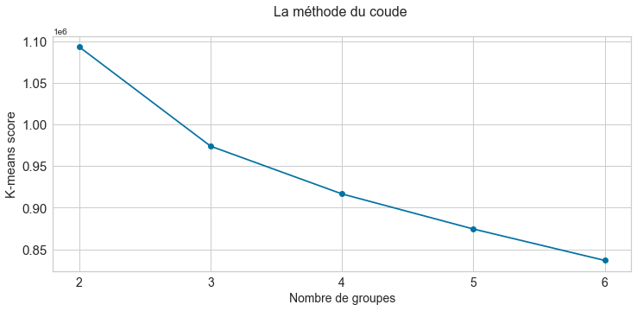
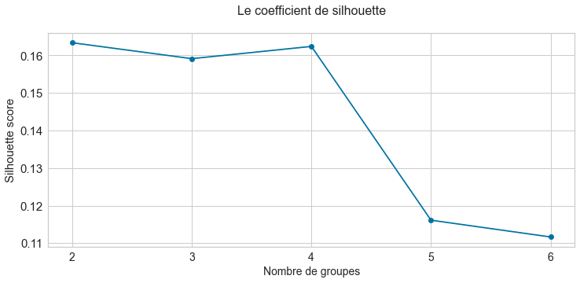
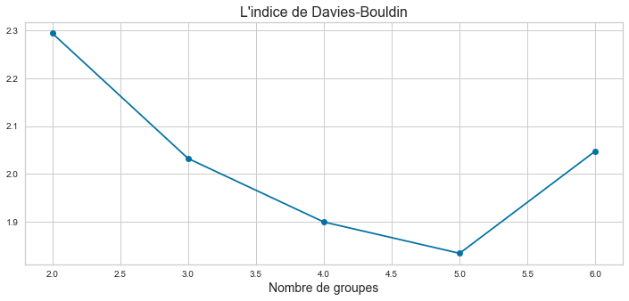
Détermination du nombre optimal k de groupes
Méthode du coude
Nombre k optimal :
En fonction de la problématique clients
(charge de travail du service marketing)
En fonction des indices de qualité basés sur la distance
Nous essaierons : k = 5
(k = 3)
(k = 4)
K = 3
(k = 4)
K = 4
(k = 3)
Coefficient de silhouette
(k = 3 et k = 4 interprétés en annexe, 51 , 52)
Indice de Davies-Bouldin
K = 5
(k = 4)

Slide 30
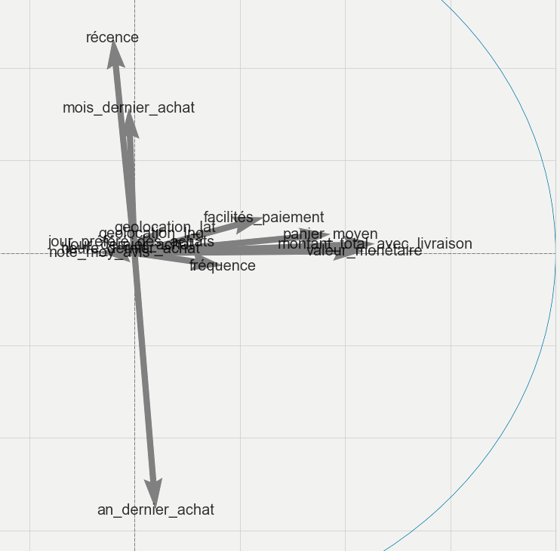
Cercle des corrélations
Segmentation clients avec ACP et K-means
F2 Deuxième composante : temps
Segmentation k-means
k = 5
F2 (14,5%)
Clusters
0
1
2
4
2
F1 (20,7%)
0
1
3
3
Projection des individus
4
F2
F1 Première composante : dépenses
F1

Slide 31
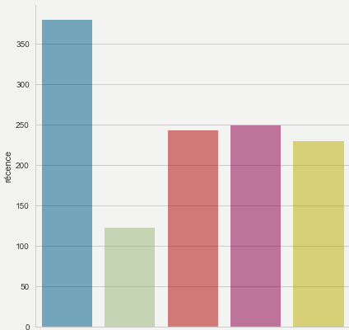
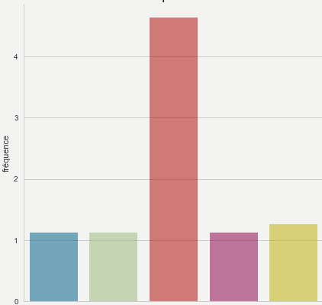
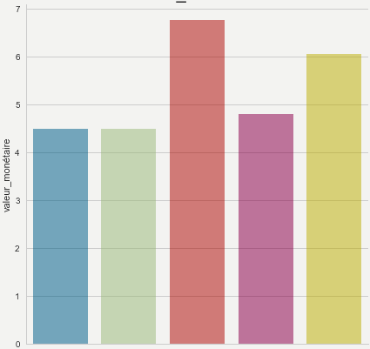
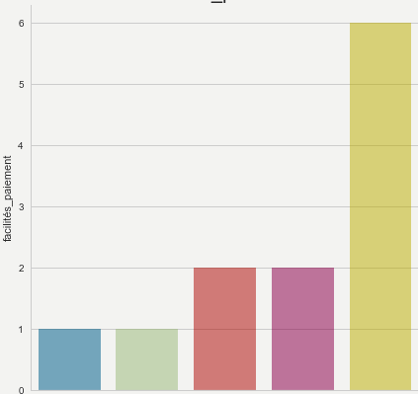
Interprétation : 5 segments (k=5)
Clusters
Récence
Fréquence
0
(moyenne
par cluster)
(moyenne par cluster)
1
2
F2
2
4
3
0
1
3
4
F1
Cluster 0
Clients en voie de perdition
0
1
2
3
4
0
1
2
3
4
Cluster 1
Nouveaux clients
Montant total
Facilités de paiement
(moyenne
par cluster)
Meilleurs clients fidèles
(moyenne
par cluster)
Cluster 2
Cluster 3
Bons clients en voie de perdition
Meilleurs clients qui utilisent des facilités de paiement
Cluster 4
0
1
2
3
4
0
1
2
3
4

Slide 32
Actions à envisager pour les différents clusters (k = 5)
Clusters | Type de clients | Attention particulière | Action à prévoir | Suggestion d’actions
1 | Nouveaux clients | À consolider | Offre avantageuse | % de réduction sur prochaine commande (<= 10%) Offres promotionnelles agressives, bons plans Frais de port gratuit
0 | Clients en voie de perdition | Aucune | Aucune | Aucune
3 | Bons clients en voie de perdition | À stimuler | Offre promotionnelle | - Lien vers offres promotionnelles agressives (déstockage, grosse réduction) Lien vers les bons plans Frais de port gratuit
2 | Meilleurs clients fidèles | À privilégier | Offre très avantageuse | % de réduction intéressant sur prochaine commande (> 10%) Lien vers offres promotionnelles agressives (déstockage, grosse réduction) Lien vers les bons plans Frais de port gratuit Offre de parrainage, points de fidélité
4 | Meilleurs clients qui utilisent des facilités de paiement | À privilégier | Offre avantageuse Avec proposition de facilités de paiement | Idem meilleurs clients fidèles + proposition de facilités de paiement spécifique (exemple : 4 fois sans frais)

Slide 33
Segmentation 2
(intégration des variables catégorielles)
UMAP (visualisation)
K-means
K-prototypes

Slide 34
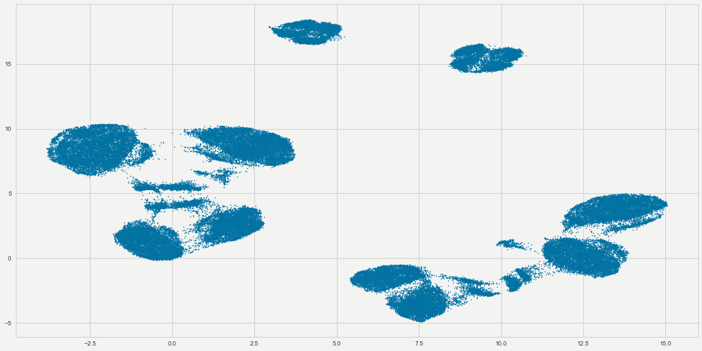
Visualisation avec UMAP
TABLE
INDICATEURS
CLIENTS
PREPARATION DE LA DONNEE
EMBEDDING
COMBINAISON
VISUALISATION
standardisation
PowerTransformer()
13 variables quantitatives
umap.UMAP().fit(numerical)
.simplicial_set_embedding()
2 variables qualitatives
umap.UMAP().fit(categorical)
Encodage One-Hot
pd.get_dummies()

Slide 35

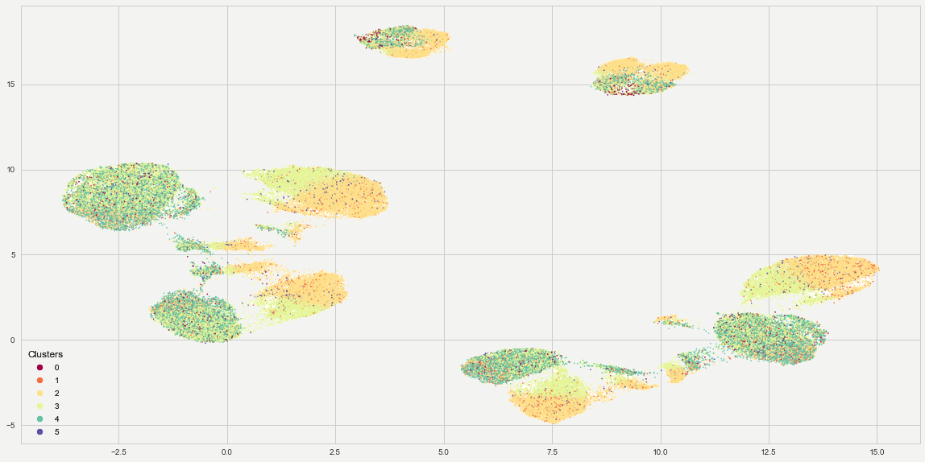
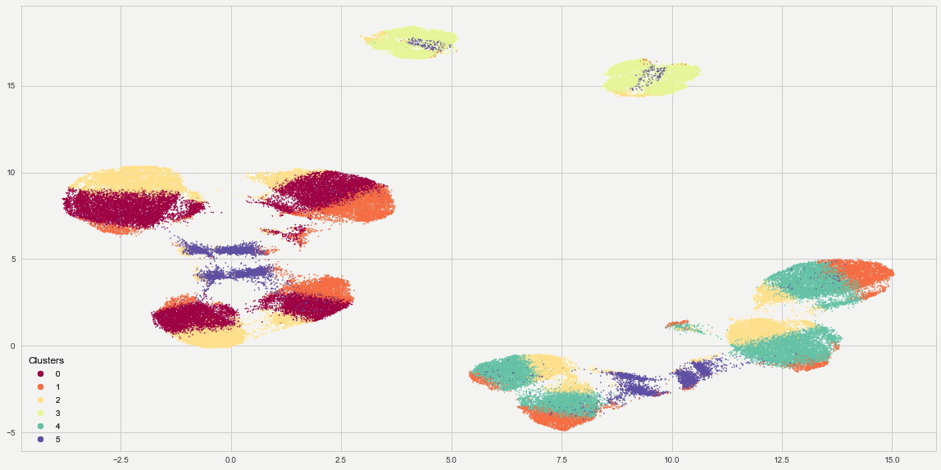
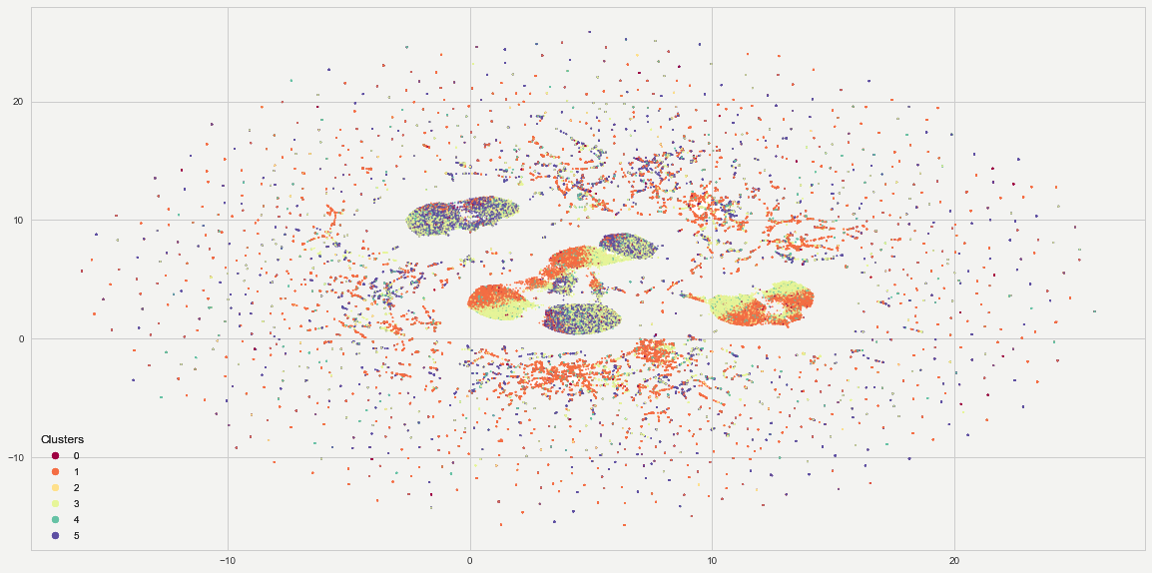
Visualisation de la qualité des regroupement avec UMAP
num : standardisation
num : standardisation
cat :encodage One-Hot
cat : aucune préparation
K-means (k = 6)
K-prototypes (k = 6)
K optimal : 6
- 3 clusters dominent, clusters assez mélangés
- Frontières entre clusters peu visibles
- 5 clusters dominent, clusters distinguables
- Frontières entre clusters claires

Slide 36
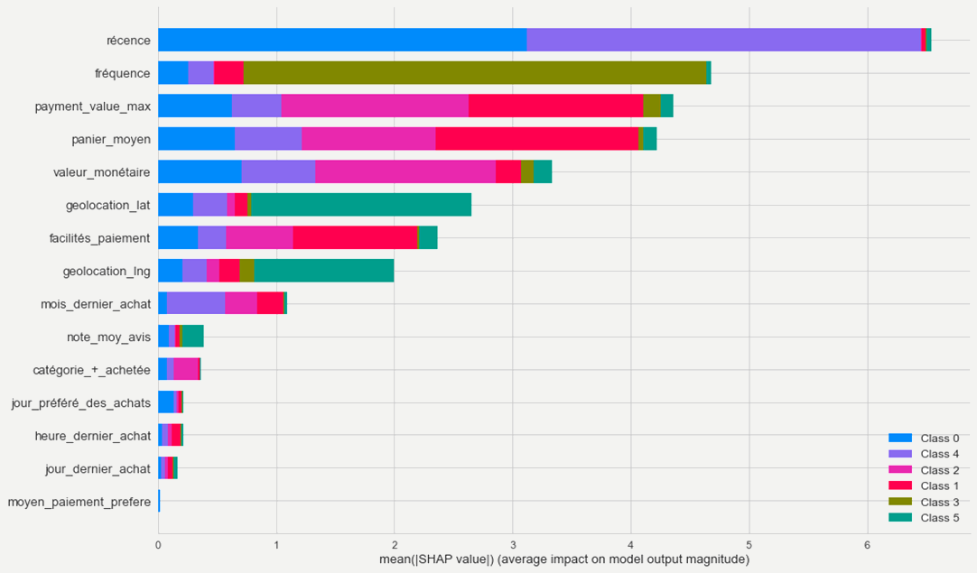
Pipeline mis en œuvre pour la segmentation avec k-prototypes
1
2
3
4
TABLE
INDICATEURS
CLIENTS
PREPARATION DE LA DONNEE
CLUSTERING
K-PROTOTYPES
EVALUATION PAR CLASSIFICATION
INTERPRETATION SEGMENTS
cible
clusters
Modèle entraîné
LGBMClassifier()
clf_kp = LGBMClassifier()
clf_kp.fit(lgbm_data, clusters)
estimateur
LGBMClassifier()
Importance des variables
formation des clusters
standardisation
k = 6
métrique
F1 weighted
PowerTransformer()
Tree explainer shap_values
score
0,988
aucune préparation
visualisation
13 variables
quantitatives
2 variables qualitatives
Clusters
significatifs
distinguables
Clusters
informatifs

Slide 37
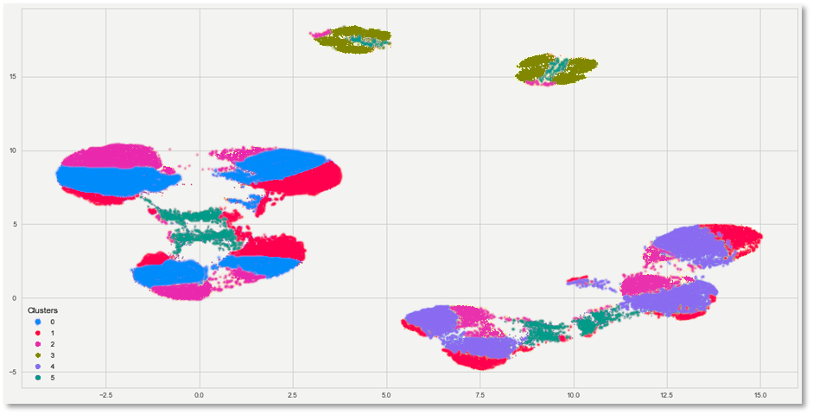
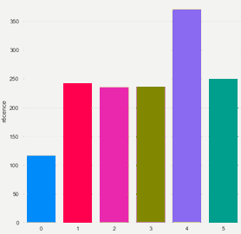
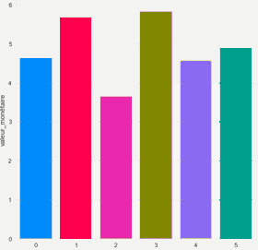
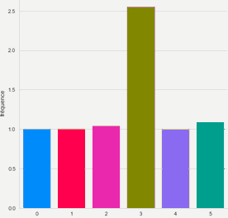


Interprétation des 6 clusters – k-prototypes
Cluster 0
Nouveaux clients
Cluster 3
Clients fidèles
Cluster 2
Clients qui achètent du matériel numérique
Cluster 4
Clients perdus
Clients dépensiers qui utilisent des facilités de paiement
Cluster 1
Cluster 5
Clients de la région Nord-Est du Brésil
Récence
Montant total
Fréquence
Facilités paiement
Catégorie la + achetée

Slide 38






Les 5 catégories les plus achetées par cluster
Top 3 pour 4 clusters sur 6 :
5000
Cluster 0
3000
Cluster 1
6000
Cluster 2
nouveaux
dépensiers
mat numérique
home furniture #1
hygien beauty
computer electronic telephony
Mode, beauté, gadgets
Mat numérique
fashion accessories
4000
Cluster 3
5000
Cluster 4
1400
Cluster 5
sport leisure
région N-E
fidèles
perdus
construction tools
cool stuff
Outils, construction
Équilibre dans les catégories achetées

Slide 39




Géolocalisation : le cluster 5
Cluster 5
« La population de la région nord-est était d'environ 53 millions d'habitants en 2010 .
C'est la deuxième région du Brésil la plus peuplée. »
« L'activité pétrolière est très présente dans cette région. »
« Ces dix dernières années, on observe que la région se développe puisque environ 2000 PME s'y sont implantées. »

Slide 40
Actions à envisager pour les nouveaux clients entre 2 mises à jour
Clusters | Type de clients | Attention particulière | Action à prévoir | Suggestion d’actions
0 | Nouveaux clients | À fidéliser | Offre de bienvenue | % de réduction intéressant sur prochaine commande (> 10%) Lien vers offres promotionnelles agressives (déstockage, grosse réduction) Lien vers les bons plans
1 | Clients dépensiers + facilités de paiement | À privilégier | Offre très avantageuse | % de réduction intéressant sur prochaine commande (> 10%) Lien vers offres promotionnelles agressives (déstockage, grosse réduction), bons plans Frais de port gratuit Offre de parrainage, points de fidélité Offre avantageuse sur les facilités de paiement (4 fois sans frais, prêt sans intérêt sur 12, 18 mois…)
2 | Clients qui achètent du matériel numérique | À orienter | Offre spécifique | Offre catégorielle orientée vers la téléphonie, le matériel informatique, la high tech. Bons plans numériques
3 | Clients fidèles | À récompenser | Offre avantageuse | % de réduction (<= 10%) Offres promotionnelles agressives, bons plans Frais de port gratuit occasionnellement Offre de parrainage , points de fidélité
4 | Clients perdus | Aucune | Aucune | Aucune
5 | Clients de la région Nord-Est du Brésil | À stimuler | Offre incitative, spécifique | Lien vers offres promotionnelles agressives (déstockage, grosse réduction) Lien vers les bons plans Offre plus spécifique : plus large panel de produits proposés, (à approfondir)

Slide 41
Conclusions

Slide 42
Comparaison des 3 modèles
 | SEGMENTATION RFM | APPRENTISSAGE NON SUPERVISÉ
 | SEGMENTATION RFM | k-means | K-prototypes
DESCRIPTION | méthode « a priori » division manuelle des clients sous-ensembles homogènes créés en fonction de critères choisis au préalable | méthode « a posteriori » pas de critères prédéfinis regroupement constitué en fonction des similitudes observées entre des clients
AVANTAGES | Segmentation traditionnelle en marketing Connue, facile à comprendre | Nombreux indicateurs clients pris en compte
 | Simple à mettre en œuvre | Regroupement nouveaux clients simple (.predict())
 |  | Rapidité d’exécution | Tous les types de variables sont utilisés
INCONVÉNIENTS | 3 variables seulement utilisées Seul le comportement d’achat est pris en compte | Algorithmes simples à comprendre en apparence mais avec des fondements mathématiques complexes.
 | Technique « sans surprise » permet d’identifier 9 typologies de clients | Variables qualitatives mal prises en compte, même avec encodage | Lenteur d’exécution
 | Nouveaux clients à chercher manuellement entre 2 MAJ, avec code informatique | Il faut définir le nombre de partitions (k), pas toujours aisé

Slide 43

Proposition de contrat de maintenance : évolution sur 6 mois
Durée entre 2 MAJ : 3 mois
Cas 1 | Mois 4 | Mois 5 | Mois 6
Sans nouvelle donnée | K-means 5 segments |  | MAJ 2
 | Mois 1 | Mois 2 | Mois 3
Action | Modèle Segmentation K-means 5 segments | Nouveaux clients .predict() | MAJ 1
Donnée | Vérification | Fréquence étonnante (85% clients, 1 commande sur 2 ans)
 | Ajout | Indicateurs importants Critères démographiques Âge, sexe, profession, famille Critères psychographiques Intérêt questionnaire satisfaction
Cas 2 | Mois 4 | Mois 5 | Mois 6
Ajout donnée | K-prototypes 6 segments |  | MAJ 2

Slide 44



Perspectives
Partitionnement en 2 temps, pour une segmentation plus fine
1
Segmentation RFM
Partitionnement des clients en 3 segments en fonction de leur note RFM :
Clients or
Clients argent
Clients bronze
2
Segmentation k-means ou k-prototypes sur les segments RFM
Clients or
Segmentation k-prototypes
Segmentation plus fine
(interprétation clusters en annexe, 55 , 56)

Slide 45
Annexes

Slide 46

Assemblage
3
2
5
seller_id
order_id
order_id
seller
items
orders
payments
(112650,7)
(99441,8)
(103886,5)
product_id
customer_id
order_id
4
1
6
Légende
Jeu de données
products
customers
reviews
Nom
(32951,9)
(99441,8)
(100000,7)
Taille
(lignes, colonnes)
1
zip_code_prefix
: Ordre d’assemblage
7
product_id
Colonne jointure
geolocation
(1000163,5)

Slide 47
'perfumery’,
'art’,
'sports_leisure’,
'baby’,
'housewares’,
'musical_instruments’,
'cool_stuff’,
'furniture_decor’,
'home_appliances’,
'toys’,
'bed_bath_table’,
'construction_tools_safety', 'computers_accessories’,
'health_beauty’,
'luggage_accessories’,
'garden_tools’,
'office_furniture’,
'auto’,
'electronics’,
'fashion_shoes’,
'telephony’,
'stationery’,
'fashion_bags_accessories’,
'computers’,
'home_construction’,
'watches_gifts', 'construction_tools_construction’,
'pet_shop’,
'small_appliances', 'agro_industry_and_commerce’,
nan,
'furniture_living_room', 'signaling_and_security’,
'air_conditioning’,
'consoles_games’,
'books_general_interest', 'costruction_tools_tools', 'fashion_underwear_beach', 'fashion_male_clothing', 'kitchen_dining_laundry_garden_furniture’
'industry_commerce_and_business', 'fixed_telephony’,
'construction_tools_lights’,
'books_technical’,
'home_appliances_2’,
'party_supplies’,
'drinks’,
'market_place’,
'la_cuisine’,
'costruction_tools_garden', 'fashio_female_clothing’,
'home_confort’,
'audio’,
'food_drink’,
'music’,
'food’,
'tablets_printing_image’,
'books_imported', 'small_appliances_home_oven_and_coffee', 'fashion_sport’,
'christmas_supplies', 'fashion_childrens_clothes’,
'dvds_blu_ray’,
'arts_and_craftmanship’,
'pc_gamer’,
'furniture_bedroom’,
'cine_photo’,
'diapers_and_hygiene’,
'flowers', 'home_comfort_2', 'cookware_and_food_preparers', 'security_and_services', 'furniture_mattress_and_upholstery', 'cds_dvds_musicals'
73 catégories
18 catégories
avant regroupement
après regroupement

Slide 48
df_rfm
Création de variables (1)
Table RFM
---------------------------
customers
customer_unique_id
---------------------------
---------------------------
orders
order_id
order_purchase_timestamp
---------------------------
---------------------------
payments
payment_value
---------------------------
Regroupement par client unique
df.groupby(‘customer_unique_id’).agg(
R
Récence
Récence = *date de référence - date du dernier achat
{'order_purchase_timestamp' : lambda x: (date_reference - x.max()).days,
• Durée écoulée depuis
le dernier achat
F
Fréquence = nombre de commandes (sur l’historique ~ 2 ans)
'order_id' : 'count',
Fréquence
• Fréquence d’achats
sur l’historique
M
Montant = total des paiements
'payment_value' : 'sum’ } )
Montant
• Montant total des achats
*Date de référence :max(df.order_purchase_timestamp) + dt.timedelta(1)
# 1 jour après le dernier enregistrement de l’historique : 30 août 2018 (15h00)

Slide 49
Indicateurs
Comportementaux
df_indicateurs
Création de variables (2)
---------------------------
customers
customer_unique_id
---------------------------
---------------------------
orders
price
---------------------------
---------------------------
items
order_item_id
--------------------------
---------------------------
payments
payment_value
payment_installments
---------------------------
---------------------------
reviews
review_score
---------------------------
Regroupement par client unique
df.groupby(‘customer_id’).agg(
• Commandes et Achats
Nombre d'articles,
Nombre moyen d'articles par cde
Prix maximum
Panier moyen
Paiement
Facilités de paiement
Moyen de paiement préféré
Panier moyen
{'price’ : ‘mean’,
Nombre d’articles Nombre moyen d’articles
'order_item_id’ : ['count', ‘mean’],
Prix maximum (avec livraison)
'payment_value' : ‘max’,
Facilités de paiement
'payment_installments' : ‘mean’ ,
Psychographiques
• Satisfaction client
Note moyenne des avis
Note moyenne des avis
‘review_score' : ‘mean’ } ))

Slide 50
Indicateurs
Comportementaux
Création de variables (3)
Année, mois, jour, heure (dernier achat)
pd.DatetimeIndex(df_temp['order_purchase_timestamp’]) .year , .month , .day , .hours
---------------------------
customers
customer_unique_id
customer_id
---------------------------
---------------------------
orders
price
order_delivered_customer_date
order_purchase_timestamp
---------------------------
---------------------------
products
product_category_name
--------------------------
---------------------------
geolocation
geolocation_city
geolocation_state
---------------------------
• Séries temporelles
(heure, jour, mois, année
du dernier achat)
Délais de livraison
df['order_delivered_customer_date'] - df['order_purchase_timestamp']
df_temp
• Délais de livraison
Regroupement par client
= pd.pivot_table(df_categories, index='customer_unique_id',
Montant dépensé par catégorie
columns = 'product_category_name_english', aggfunc = np.sum, fill_value=0).reset_index()
• Montant par catégorie
• Catégorie la plus achetée
top_categorie
Catégorie la plus achetée
'customer_unique_id', 'customer_id' 'product_category_name_english’
df_categories
Géographiques
Villes, États
‘geolocation_city’ (100 + ‘other’) ‘geolocation_state’
• Villes des clients
Etats des clients

Slide 51




Interprétation : k-means - 3 segments (k=3)
Récence
(moyenne
par cluster)
Fréquence
Clusters
(moyenne par cluster)
0
1
2
F2
1
0
2
F1
Cluster 0
Nouveaux clients
0
1
2
0
1
2
Montant total
(moyenne
par cluster)
Facilité de paiement
Clients en voie de perdition
Cluster 1
(moyenne
par cluster)
Cluster 2
Meilleurs clients
0
1
2
0
1
2

Slide 52




Interprétation : k-means - 4 segments (k=4)
Récence
Fréquence
Clusters
1
(moyenne
par cluster)
(moyenne par cluster)
0
2
F2
1
0
3
2
3
F1
Cluster 0
Nouveaux clients
0
1
2
3
0
1
2
3
Clients en voie de perdition
Montant total
Facilités de paiement
Cluster 1
(moyenne par cluster)
(moyenne
par cluster)
Bons clients en voie de perdition
Cluster 2
Cluster 3
Meilleurs clients
0
1
2
3
0
1
2
3

Slide 53


Méthode hiérarchique ascendante
(Échantillon de 10 000 clients)
Distance
Dendrogramme
Troncature
Clients
Distance
Dendrogramme tronqué
5 groupes
Troncature
1471
1713
2618
880
3318

Slide 54



Comparaison stabilité
RFM
8 typologies
K-means
5 clusters
K-prototypes
6 clusters

Slide 55







Interprétation : Segmentation clients OR - k-prototypes - 6 segments (k=6)
Cluster 3
VIP en voie de perdition
Cluster 4
VIP qui plébiscitent les facilités de paiement
Cluster 2
Nouveaux VIP, cat beauté
Cluster 0
Nouveaux VIP paient cash
Cluster 5
VIP fidèles
Cluster 1
Clients de la région Nord-Est du Brésil

Slide 56






Interprétation : Segmentation clients OR - k-prototypes - 6 segments (k=6)
350
Cluster 0
100
Cluster 1
350
Cluster 2
Top 3 pour 3 clusters sur 6 :
Nouveaux VIP paie cash
Clients de la région Nord-Est du Brésil
Nouveaux VIP, cat beauté
home furniture #1
computer electronic telephony
hygien beauty
fashion accessories
400
400
Cluster 5
Cluster 3
200
Cluster 4
sport leisure
VIP qui plébiscitent les facilités de paiement
VIP en voie de perdition
VIP fidèles
construction tools
cool stuff

